Slide 1
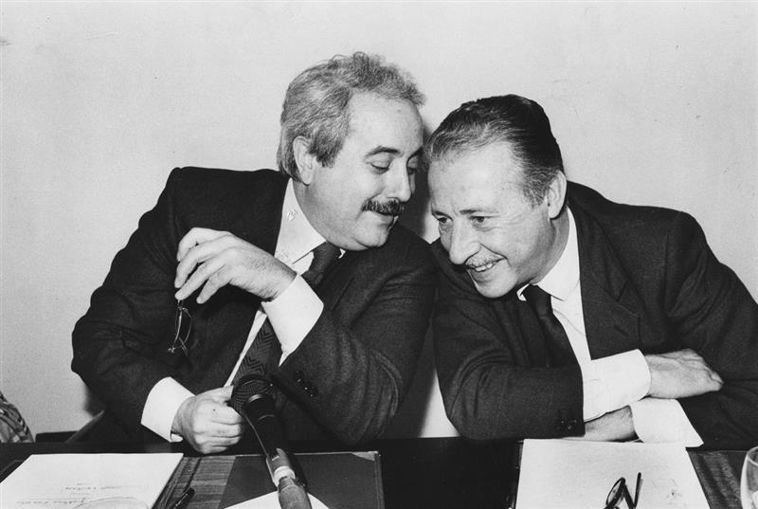
La Legalità
I Protagonisti e gli eventi

Slide 2
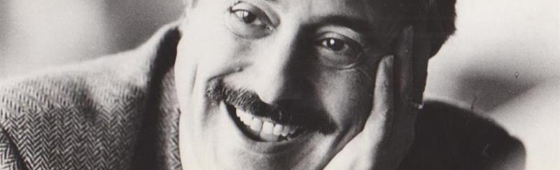
Chi è stato Giovanni Falcone ??
Giovanni Falcone è stato un magistrato italiano che ha dedicato la sua vita alla lotta contro la mafia senza mai retrocedere di fronte ai gravi rischi a cui si esponeva. Mosso da uno straordinario spirito di servizio verso lo Stato e le sue istituzioni è stato tra i primi a identificare Cosa Nostra in un’organizzazione parallela allo Stato. La sua tesi è stata in seguito confermata dalle dichiarazioni rilasciate nel maxiprocesso dal primo importante pentito di mafia, Tommaso Buscetta, e, negli anni seguenti, da altri rilevanti collaboratori di giustizia.​
Grazie al suo innovativo metodo di indagine ha posto fine all’interminabile successione di assoluzioni per insufficienza di prove che caratterizzavano i processi di mafia in Sicilia negli anni ’70 e ’80. Il metodo si avvale di indagini finanziarie presso banche e istituti di credito in Italia e all’estero e permette di individuare il movimento di capitali sospetti. Esso è tuttora adottato a livello internazionale per combattere la criminalità organizzata.​
​

Slide 3
La strage…….
Il 23 maggio Domenico Ganci avvertì telefonicamente prima Ferrante e poi La Barbera che le Fiat Croma erano partite per andare a prendere Falcone. Ferrante e Biondo videro uscire il corteo delle blindato dall'aeroporto e avvertirono a loro volta La Barbera che il giudice Falcone era effettivamente arrivato. La Barbera allora si spostò con la sua auto in una strada parallela alla corsia dell'autostrada A19 e seguì il corteo blindato, restando in contatto telefonico per 3-4 minuti con Gioè, che era appostato con Brusca su una collinetta sopra Capaci, dalla quale si vedeva bene il tratto autostradale interessato. Alla vista del corteo delle blindate, Gioè diede l'ok a Brusca, che però ebbe un attimo di esitazione, avendo notato le auto di scorta rallentare a vista d'occhio. Infine, Brusca attivò il radiocomando che causò l'esplosione. La prima blindata del corteo, la Croma marrone, venne investita in pieno dall'esplosione e sbalzata dal manto stradale in un giardino di olivi ad alcune decine di metri di distanza, uccidendo sul colpo gli agenti Antonio Montinaro, Vito Schifani e Rocco Dicillo. La seconda auto, la Croma bianca guidata da Falcone, si schiantò contro il muro di asfalto e detriti improvvisamente innalzatisi per via dello scoppio, proiettando violentemente il giudice e la moglie, che non indossavano le cinture di sicurezza, contro il parabrezza.
Gli agenti Paolo Capuzza, Gaspare Cervello e Angelo Corbo, che viaggiavano nella terza auto (la Croma azzurra) erano feriti ma vivi: dopo qualche momento di shock, riuscirono ad aprire le portiere dell'auto ed una volta usciti si schierarono a protezione della Croma bianca, temendo che i sicari sarebbero giunti sul posto per dare il "colpo di grazia". A giungere sul luogo furono invece vari abitanti delle zone limitrofe, intenzionati a prestare i primi soccorsi. Venne subito estratto dall'auto Giuseppe Costanza, l'autista giudiziario della Croma bianca, che si trovava sul sedile posteriore vivo in stato di incoscienza; anche il giudice Falcone e la moglie Francesca Morvillo erano ancora vivi e coscienti, ma versavano in gravi condizioni: grazie all'aiuto degli abitanti, si riuscì a tirare fuori la moglie del giudice dal finestrino. Per liberare Falcone dalle lamiere accartocciate fu invece necessario attendere l'arrivo dei Vigili del Fuoco. Il giudice Giovanni Falcone e la moglie Francesca Morvillo morirono in ospedale nella serata dello stesso giorno, per le gravi emorragie interne riportate.

Slide 4
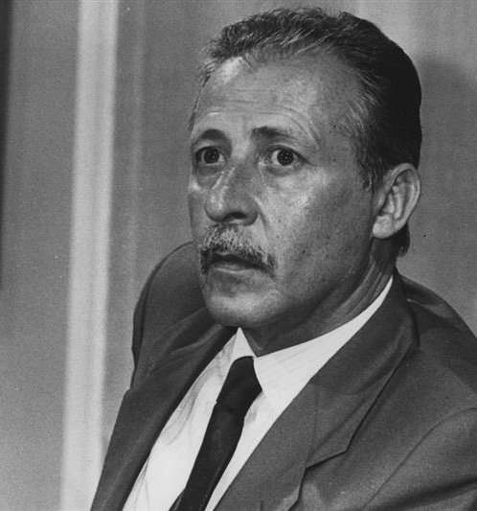
E Paolo Borsellino??
Nato a Palermo nel 1940, dopo la laurea in Giurisprudenza, entrò in magistratura nel 1963 (all’epoca fu il più giovane magistrato d’Italia). Dopo vari incarichi, nel 1975 venne trasferito all’Ufficio istruzione del tribunale di Palermo. Strinse un rapporto molto stretto con il suo superiore Rocco Chinnici, che prima di essere ucciso nel 1983, istituì il cosiddetto “pool antimafia”, un gruppo di giudici istruttori che, lavorando in gruppo, si sarebbero occupati solo dei reati di stampo mafioso. Per ragioni di sicurezza trascorsero anche un periodo all’Asinara, insieme alle rispettive famiglie. Borsellino intanto chiese e ottenne di essere nominato procuratore a Marsala e il pool fu sciolto. Lui è stato ucciso insieme alla sua scorta in un attentato, il 19 luglio 1992, in via D’Amelio, a Palermo. Insieme all’amico e collega Giovanni Falcone, anch’egli ucciso dalla mafia pochi mesi prima.
Il 23 maggio 1992 a Capaci, l’amico fraterno Giovanni Falcone venne ucciso in un attentato insieme alla moglie e a tre agenti della scorta. Borsellino denunciò l'isolamento dei giudici nelle ultime interviste, si dichiarò “un condannato a morte”. Il 19 luglio 199, il giudice andò a trovare la madre in via D’Amelio e al suo arrivo un’auto parcheggiata imbottita di tritolo esplose uccidendo oltre a Borsellino anche i cinque agenti della sua scorta. Migliaia di persone parteciparono ai funerali ma i familiari rifiutarono quelli di Stato in aperta polemica con il mondo politico, colpevole secondo i parenti di non averlo difeso. La famiglia ha portato avanti una battaglia costante per arrivare alla verità sulla strage, grazie all’impegno dei figli, la sorella Rita, il fratello Salvatore che in diverse interviste ha parlato di strage di Stato.

Slide 5
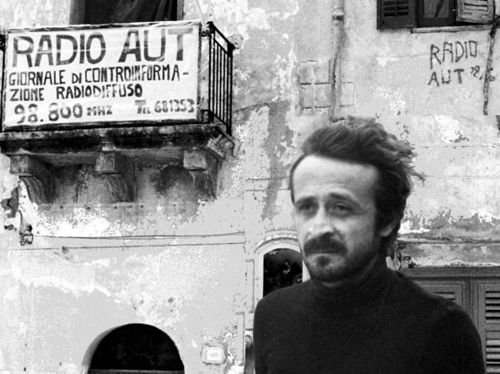
Peppino Impastato e radio Aut
Nato a Cinisi, in provincia di Palermo, il 5 gennaio 1948, da una famiglia mafiosa. Nel 1976 fonda “Radio Aut”, radio privata autofinanziata, con cui denuncia quotidianamente i delitti e gli affari dei mafiosi di Cinisi e Terrasini che avevano un ruolo di primo piano nei traffici internazionali di droga, attraverso il controllo dell’aeroporto.
Nel 1978 si candida nella lista di Democrazia Proletaria alle elezioni comunali. Viene assassinato nella notte tra l’8 e il 9 maggio del 1978, nel corso della campagna elettorale, con una carica di tritolo posta sotto il corpo adagiato sui binari della ferrovia. Gli elettori di Cinisi votano il suo nome, riuscendo ad eleggerlo al Consiglio comunale. Stampa, forze dell’ordine e magistratura parlano di atto terroristico in cui l’attentatore sarebbe rimasto vittima e, dopo la scoperta di una lettera scritta molti mesi prima, di suicidio. Grazie all’attività del fratello Giovanni e della madre Felicia Bartolotta Impastato, che rompono pubblicamente la parentela mafiosa, viene individuata la matrice mafiosa del delitto e viene riaperta l’inchiesta giudiziaria.

Slide 6
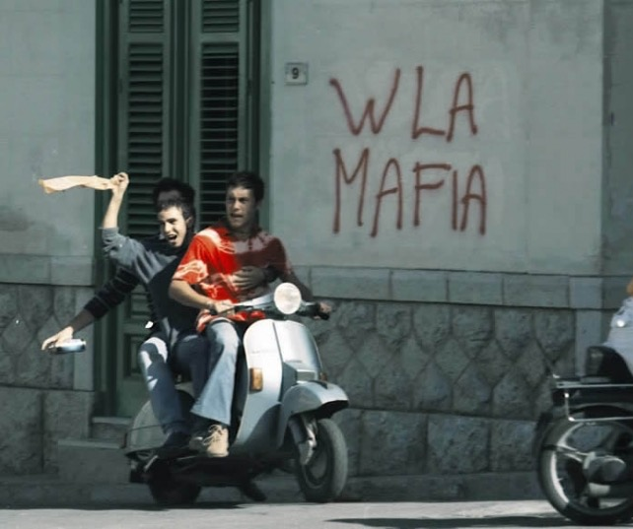
Padre Pino Puglisi
Padre Pino Puglisi anche chiamato 3P nacque il 15 settembre 1937 a Brancaccio, quartiere periferico di Palermo, da una famiglia modesta; il padre, Carmelo, era un calzolaio, e la madre, Giuseppa Fana, era una sarta. Nel 1953, a 16 anni, entrò nel Seminario arcivescovile di Palermo.
Il 29 settembre 1990 venne nominato parroco della chiesa di San Gaetano, nel quartiere Brancaccio di Palermo, controllato dalla criminalità organizzata attraverso i fratelli Graviano, capi-mafia legati alla famiglia del boss Leoluca Bagarella: qui incominciò la lotta antimafia di padre Giuseppe Puglisi. Egli non tentava di riportare sulla giusta via coloro che erano già entrati nel vortice della mafia, ma cercava di non farvi entrare i giovani che vivevano per strada e che consideravano i mafiosi degli idoli e delle persone meritevoli di rispetto. Egli infatti, attraverso attività e giochi, faceva capire loro che si può ottenere rispetto dagli altri anche senza essere criminali, semplicemente per le proprie idee e i propri valori. Si rivolgeva spesso esplicitamente ai mafiosi durante le sue omelie, a volte anche sul sagrato della chiesa.
Don Puglisi tolse dalla strada ragazzi e bambini che, senza il suo aiuto, sarebbero stati risucchiati dalla vita mafiosa e impiegati per piccole rapine e spaccio. Il fatto che lui togliesse giovani alla mafia fu la principale causa dell'ostilità dei boss, che lo consideravano un ostacolo. Decisero così di ucciderlo, dopo una lunga serie di minacce di morte di cui don Pino non parlò mai con nessuno. Il 15 settembre 1993, giorno del suo 56º compleanno, venne ucciso davanti al portone di casa. Sulla base delle ricostruzioni, don Pino Puglisi era arrivato a bordo della sua Fiat Uno di colore bianco e, sceso dall'automobile, si era avvicinato all'ingresso della sua abitazione. Qualcuno lo chiamò e lui si voltò, mentre qualcun altro gli scivolò alle spalle e gli esplose un colpo di pistola alla nuca.

Slide 7
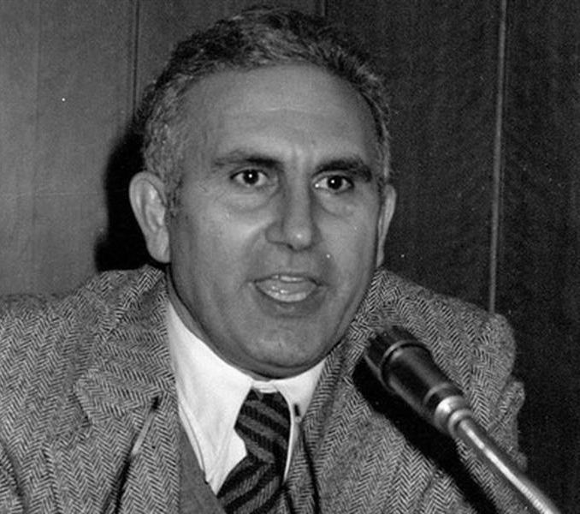
Pio La Torre
Pio La Torre nasce ad Altarello di Baida, una borgata di Palermo, la vigilia di Natale del 1927. Cresciuto insieme a cinque fratelli in una famiglia di poveri contadini, senza acqua e luce elettrica in casa, La Torre matura il suo interesse per la giustizia sociale e si impegna a combattere per i diritti dei più deboli e bisognosi contro lo sfruttamento dei ricchissimi proprietari terrieri. Il suo impegno politico comincia con l’iscrizione al Partito Comunista nell’autunno del 1945 e la costituzione di una sezione del partito nella sua borgata, la prima delle tante che contribuisce ad aprire anche nelle borgate vicine.
Assassinio:
Il 30 aprile del 1982, alle nove del mattino Pio La Torre, sta raggiungendo in auto, la sede del partito. In via Turba, si affiancano alla macchina due moto di grossa cilindrata: alcuni uomini mascherati con il casco e armati di pistole e mitragliette sparano decine di colpi contro di lui. La Torre muore all’istante.
Il 12 gennaio 2007 la Corte d’Appello di Palermo ha emesso l’ultima di una serie di sentenze che ha portato ad individuare in Giuseppe Lucchese, Nino Madonna, Salvatore Cucuzza, e Pino Greco, gli autori dell’omicidio. Dalle rivelazioni di Cucuzza, diventato collaboratore di giustizia, è stato possibile ricostruire il quadro dei mandanti dell’omicidio, identificati nei boss Salvatore Riina e Bernardo Provenzano.

Slide 8
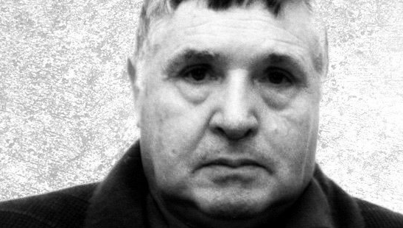
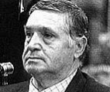
Totò Riina
Arrestato nel 1993 dopo 24 anni di latitanza, era ancora considerato dalla Dia il capo indiscusso di Cosa nostra. Era in coma da giorni nel reparto detenuti dell'ospedale di Parma in regime di 41 bis.
Nato a Corleone il 16 novembre del 1930 da un famiglia di contadini, Totò Riina, inizia presto la “carriera” criminale che lo porterà a diventare il super boss della mafia stragista. A poco più di 18 anni entra in carcere per la prima volta e con un'accusa grave: l’omicidio di un coetaneo, durante una rissa, per cui viene condannato a 12 anni. È l'incontro con Luciano Leggio che gli aprirà la strada per entrare in Cosa nostra. Un metro e 58, che gli vale il soprannome di Totò U Curtu, esce dal carcere nel 1956, a pena scontata solo in parte, e viene arruolato nel gruppo di Leggio, lui ne diventa il vice.
A 87 anni compiuti, 24 trascorsi in carcere al regime del 41 bis e altrettanti in latitanza, il capo dei capi di Cosa nostra è morto. Salvatore (Totò) Riina, da giorni in coma dopo due interventi, ha smesso di vivere alle 3.37 nel reparto detenuti dell'ospedale di Parma. Addirittura, tre anni fa, parlando con un altro detenuto durante l'ora d'aria, si vantava dell’omicidio di Falcone e continuava a minacciare di morte i magistrati. L’ultimo processo a suo carico, ancora in corso, è quello sulla cosiddetta trattativa Stato-mafia, in cui era imputato di minaccia a corpo politico dello Stato.

Slide 9
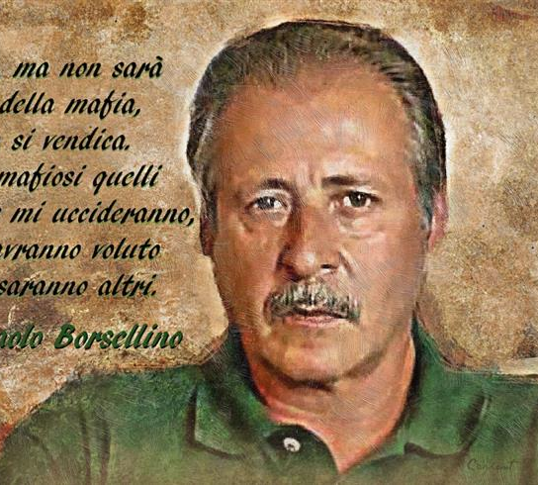
Quindi cos’è la legalità ?
La legalità è una parola difficile da spiegare in maniera semplice………è un concetto da applicare, e non da ignorare.
Oggi possiamo ritenerci molto fortunati poiché si vedono di rado omicidi o eventi particolari causati da cosa nostra……

Slide 10
Grazie per l’attenzione….
Realizzato dagli alunni Carlo Pagliaro, Giorgio Marotta e Domenico Rizzo della ll C

